Slide 1
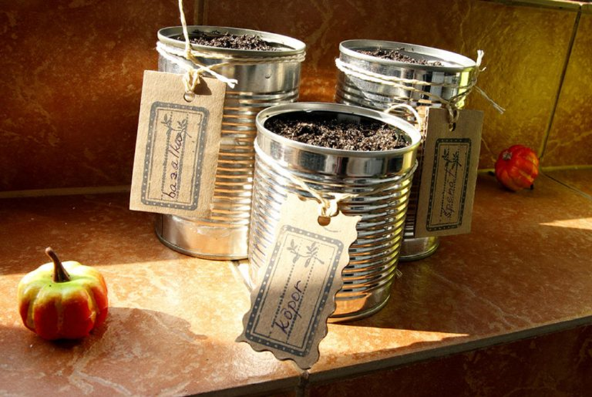
Výroba menoviek

Slide 2
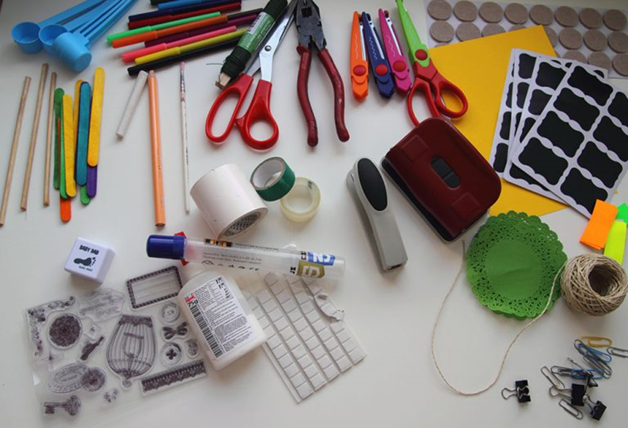
Pomôcky
rôzne drevené paličky
fixky, bielu kriedu
nožnice klasické aj vzorované
prírodný špagát
lepidlo, lepiace pásky, lepiacu hmotu, zošívačku, kancelárske spinky
pečiatky a atrament
dierkovač
farebný tvrdý papier, kartón a nálepky, na ktoré sa dá písať kriedou

Slide 3
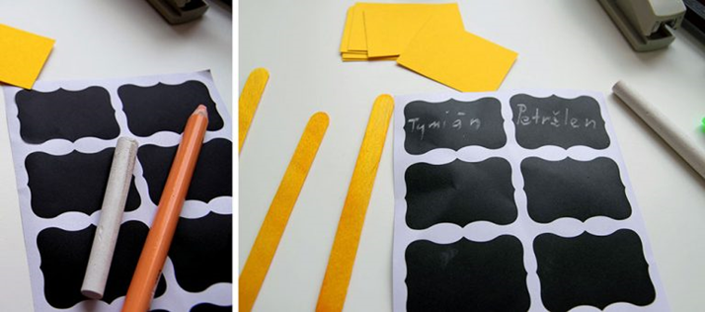
Ako na to
Najskôr využijeme nálepky pokryté tzv. tabuľovou farbou.
Ak také nemáte, môžete si kúpiť klasickú tabuľovú farbu.
Ešte jednoduchšie je použiť klasický čierny tvrdý papier.

Slide 4
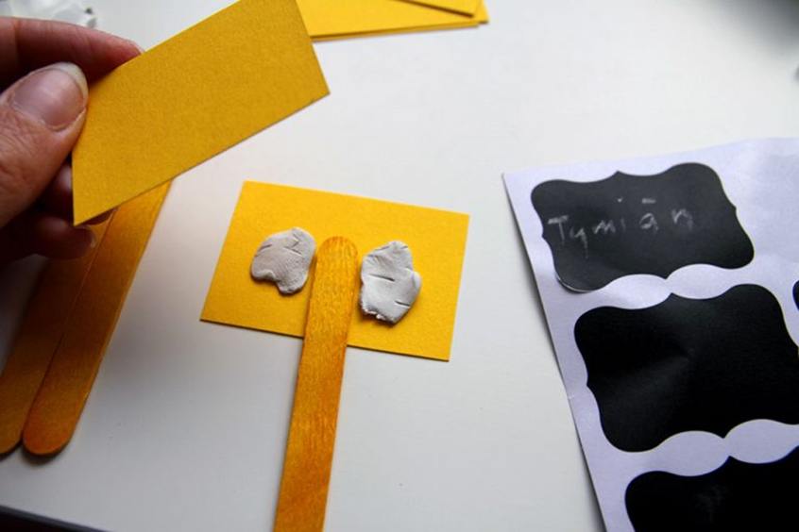
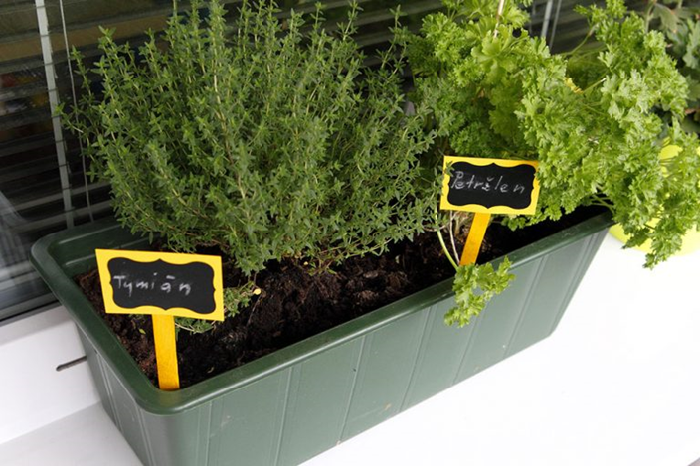
Prilepíme na drevenú paličku a zapichneme menovku k rastlinke.

Slide 5
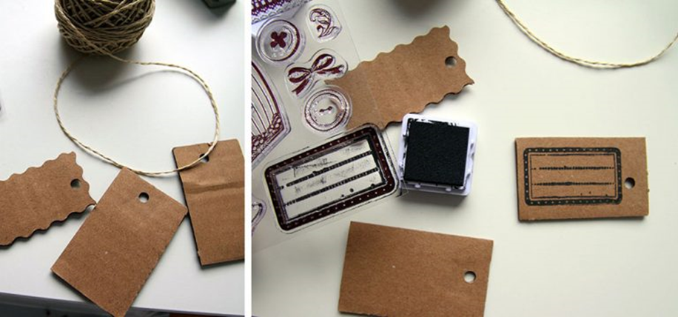
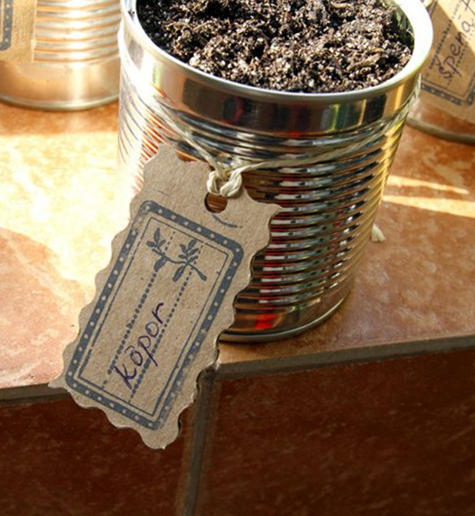
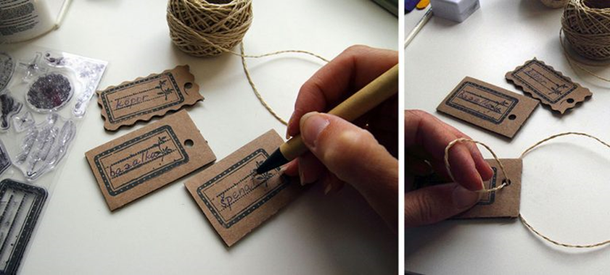
Ďalší spôsob výroby menoviek

Slide 6
Rada na záver
Existuje veľa spôsobov ako si vyrobiť menovky k rastlinám.
Vašou dobrovoľnou domácou úlohou bude si nejakú jednoduchú menovku k rastlinke vyrobiť.
Záleží len na vašej fantázii.

